Slide 1

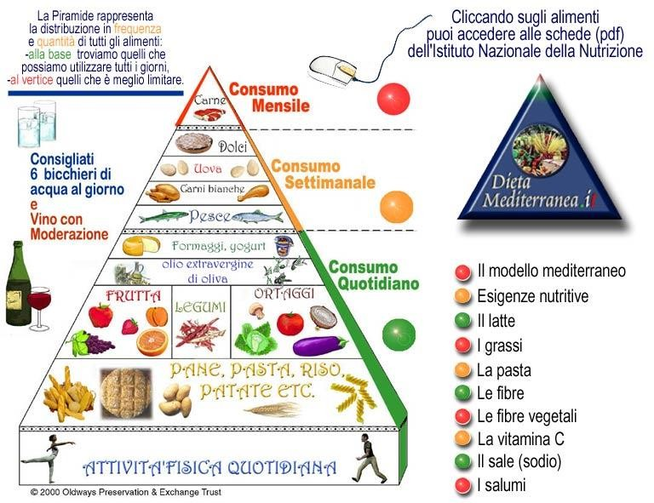

Anno accademico 2022-23
Il corso si propone di fornire specifiche competenze
teoriche e pratiche nel campo dell’alimentazione con particolare riferimento all’elaborazione di diete ottimali
per individui in differenti condizioni fisiopatologiche.
Scadenza per la presentazione della domanda: 7 novembre 2022
Si può accedere al corso sia con laurea triennale sia con laurea specialistica
Il corso ha la durata di un
anno e assicura 60 crediti
IL CORSO ASSICURA L’ASSEGNAZIONE DI PUNTI NELLA GRADUATORIA PERMANENTE, AI SENSI DELLA LEGGE 43/05 ART. 1 NOVIES, COME RIBADITO DAL PARERE DEL CUN 25/05/2005
Per ulteriori informazioni rivolgersi al Direttore del corso Prof.ssa Maria Pina Mollica tel.: 081-2535086 - 081679990 – Cell: 3805986113 - e-mail: mariapia.mollica@unina.it oppure consultare il sito web: www.unina.it, il corso si svolgerà presso i laboratori di via Mezzocannone 8.

